Slide 1
Notes:
Секрет бессмертия

Slide 2
Notes:
Земля содрогнулась. Мощные толчки потрясли весь город. Офисные здания и жилые дома начали рушиться. Больницы, школы, церкви были уничтожены.
Несколько лет назад почти 3000 человек погибли практически мгновенно во время большого землетрясения в Сальвадоре. Тысячи людей остались под открытым небом. Спасатели трудились без устали день и ночь, ища пострадавших. Но лишь не многих удавалось найти живыми. После четырех дней непрестанных раскопок, кто-то заметил руку, торчащую из-под развалин. К всеобщему удивлению, она начала медленно двигаться!
Спасатели начали неистово копать. Им понадобилось почти четыре часа, чтобы раскопать из-под завалов человека среднего возраста. Он оказался живым. Ему удалось выжить четыре дня без пищи и воды. Позже, когда он уже был в больнице, его спросили, как ему удалось выжить в таких стесненных обстоятельствах. На что он ответил: “Я заставлял себя жить. Я жадно глотал воздух. Я не хотел умирать. Я верил, что помощь идет”.

Slide 3
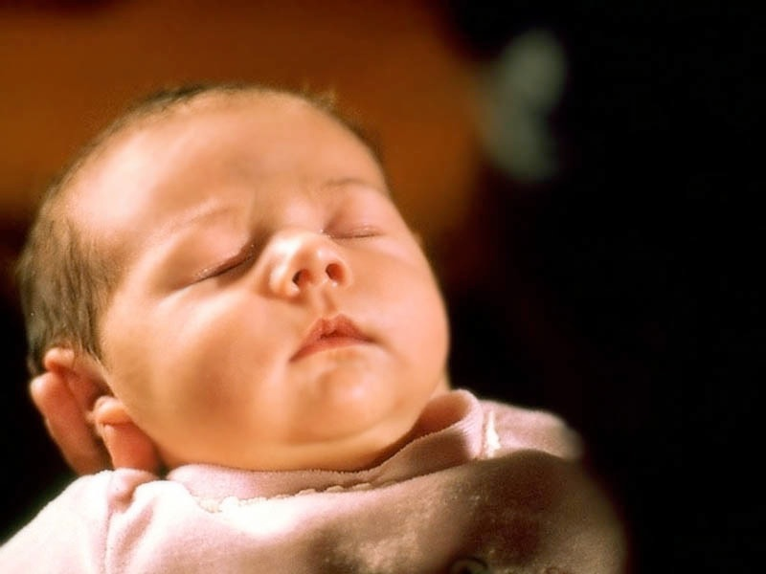
Notes:
Мы рождены с таким желанием жить. Как человечество мы все связаны этим общим желанием жить.

Slide 4
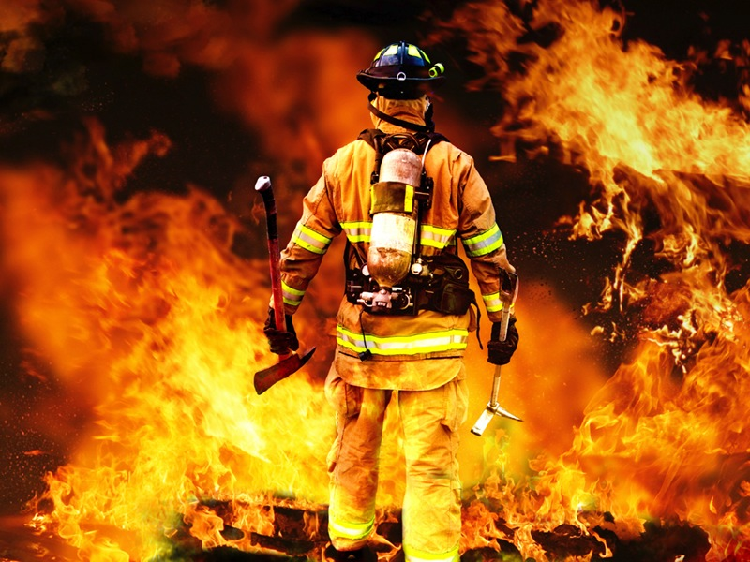
Notes:
Когда жизнь человека ставится по угрозу, люди становятся способными на невероятные, героические поступки, чтобы спасти других. Мы слышим об историях спасения маленьких детей, оставшихся в горящем доме, о пассажирах корабля, севшего на мель,

Slide 5
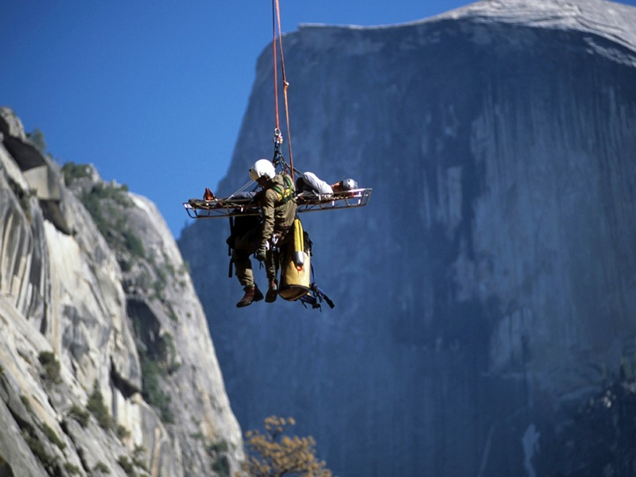
Notes:
скалолазе, застрявшем на опасном выступе скалы, или жертвах землетрясений, погребенных под завалами.
Когда есть риск для жизни, люди, не жалея себя, спешат на спасение других

Slide 6
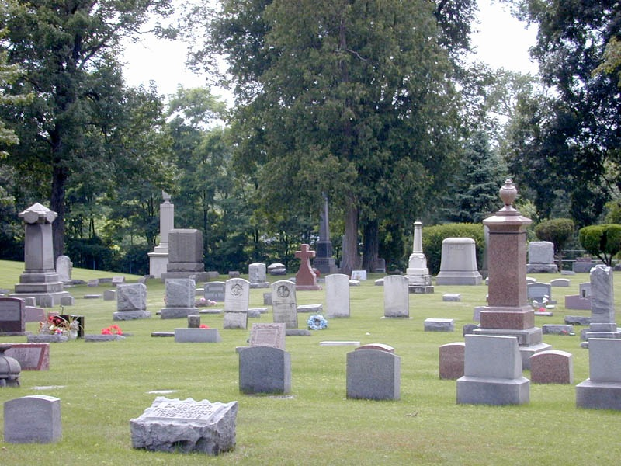
Notes:
И, тем не менее, хотя нам это не нравится, жизнь каждого из нас находится под угрозой. Но не просто под угрозой, мы обречены на смерть!

Slide 7
Notes:
(Стих: Римлянам 6:23)
“Ибо возмездие за грех - смерть, – говорит Библия - а дар Божий - жизнь вечная во Христе Иисусе, Господе нашем”.
Римлянам 6:23.
Грех ведет к смерти.

Slide 8
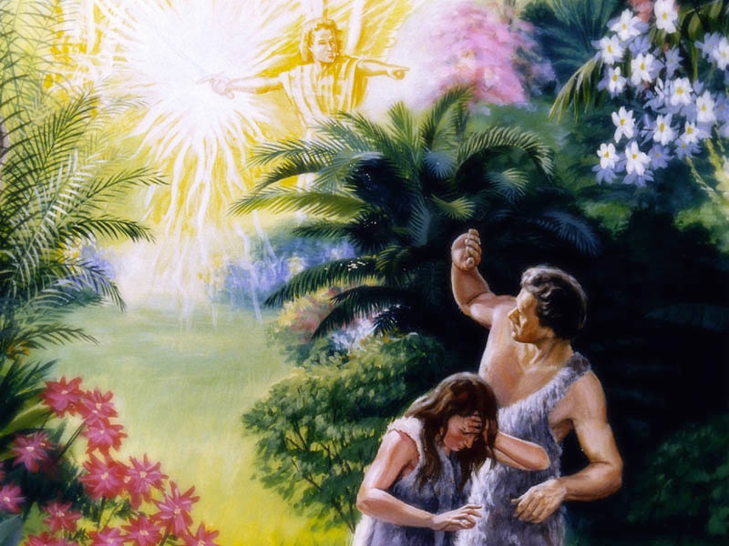
Notes:
Но почему он ведет к смерти? Потому что разделает нас с Источником жизни – Богом, Который создал нас.

Slide 9
Notes:
(Стих: Исаия 59:2)
“Но беззакония ваши произвели разделение между вами и Богом вашим”. Исаия 59:2.
Бог – источник жизни, и, когда Адам и Ева согрешили, они начали умирать. Каждый из нас согрешил и приговорён к смерти.

Slide 10
Notes:
(Стих: Римлянам 5:12)
“Посему, как одним человеком грех вошел в мир, и грехом смерть,

Slide 11
Notes:
так и смерть перешла во всех человеков, [потому что] в нем все согрешили”.
Римлянам 5:12

Slide 12
Notes:
(Стих: Римлянам 3:23)
“потому что все согрешили и лишены славы Божией”. Римлянам 3:23.

Slide 13
Notes:
(Стих: Римлянам 3:10-12)
“...нет праведного ни одного.

Slide 14
Notes:
нет разумевающего; никто не ищет Бога;

Slide 15
Notes:
“все совратились с пути… нет делающего добро, нет ни одного”.
Римлянам 3:10-12.

Slide 16
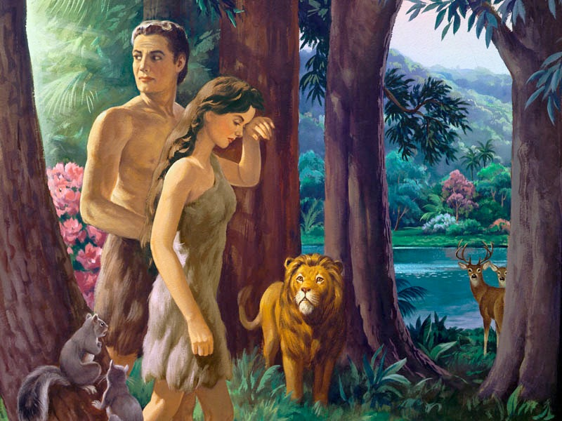
Notes:
Наши прародители, Адам и Ева, решили отойти от Бога, проявив непослушание Ему, поступив по-своему.

Slide 17
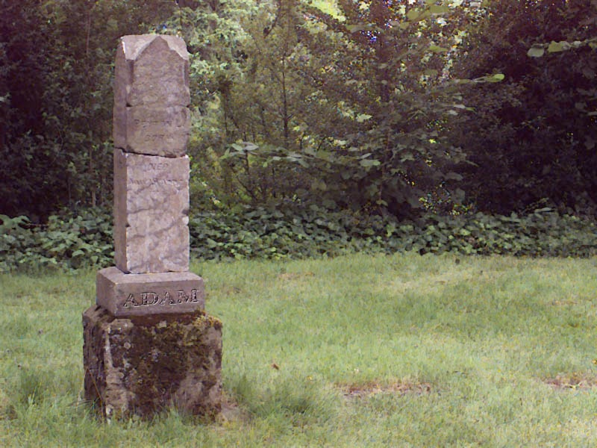
Notes:
Из-за греха Адам должен был умереть. Вместе с ним умерли бы и его потомки, включая нас.
Плохая весть заключается в том, что мы были обречены на вечную погибель, если бы кто-то не вызвался нас спасти. Но добрая весть заключается в том, что этот Кто-то нашелся!

Slide 18
Notes:
(Стих: Ефесянам 2:8, 9)
“Ибо благодатью вы спасены через веру, и сие не от вас, Божий дар:

Slide 19
Notes:
не от дел, чтобы никто не хвалился”.
Ефесянам 2:8, 9.
Да, мы все согрешили. Мы должны признать это!

Slide 20
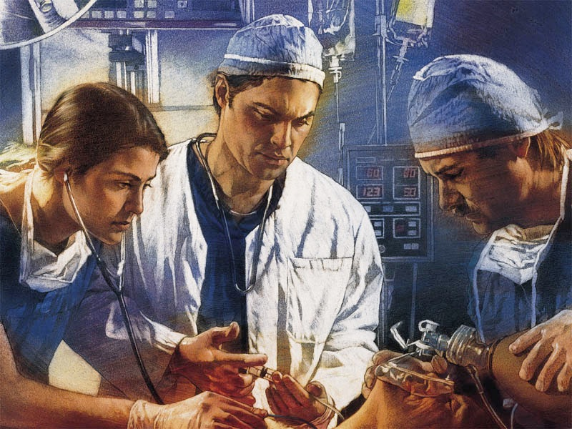
Notes:
Смертельно больной человек, не признающий свою болезнь и не ищущий медицинской помощи, умрет. Понимание нашего пропащего состояния очень важно. Но важно также знать и решение этой проблемы!

Slide 21
Notes:
(Стих: Римлянам 6:23)
“Ибо возмездие за грех - смерть, а дар Божий - жизнь вечная во Христе Иисусе, Господе нашем”.
Римлянам 6:23.

Slide 22
Notes:
Спасение – это дар. Мы не заслуживаем его. Своими добрыми делами мы не можем его заработать. Мы не можем его купить. Но, тем не менее, многие люди верят в то, что каким-то образом они могут заслужить или купить прощение грехов и жизнь вечную, делая добрые дела; что они могут снискать Божественное благоволение с помощью самоистязания.

Slide 23
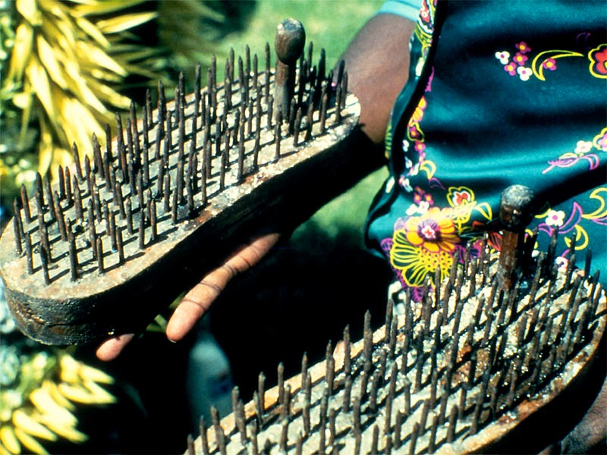
Notes:
Спасение – это дар. Мы не заслуживаем его. Своими добрыми делами мы не можем его заработать. Мы не можем его купить. Но, тем не менее, многие люди верят в то, что каким-то образом они могут заслужить или купить прощение грехов и жизнь вечную, делая добрые дела; что они могут снискать Божественное благоволение с помощью самоистязания.

Slide 24
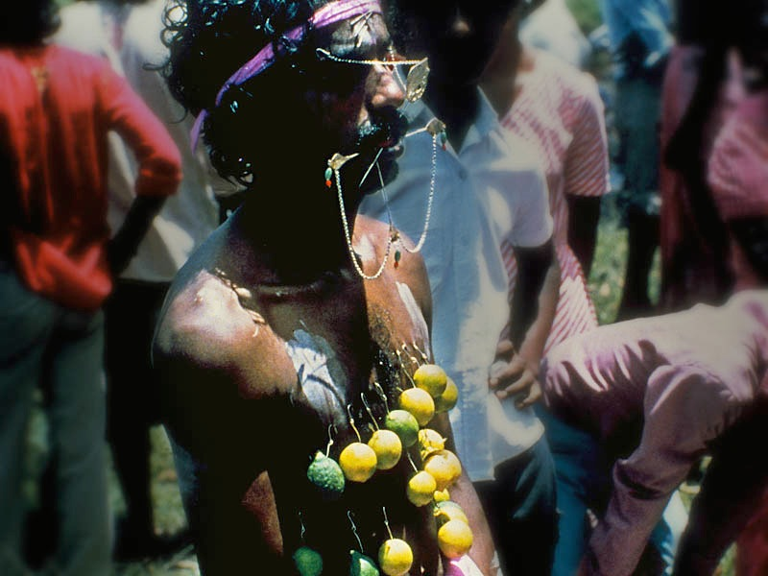
Notes:
Другие истязают и ранят своё тело плетками и цепями, или прокалывают себя острыми крюками.

Slide 25
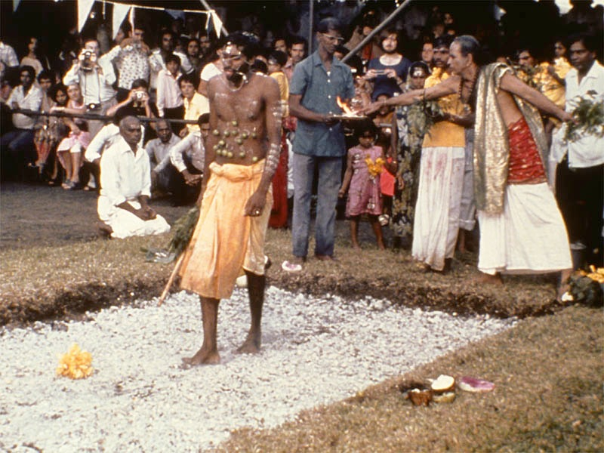
Notes:
Кто-то ходит босиком по горячим углям, пытаясь пережить духовный опыт или самоусовершенствование.

Slide 26
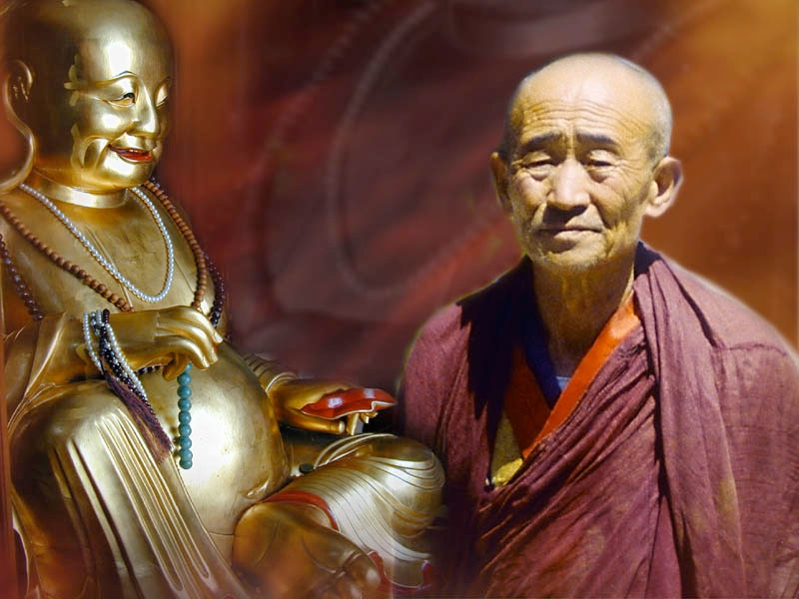
Notes:
Кто-то верит, что может снискать блаженство в будущей жизни, строя в этой жизни храмы или кормя святых.

Slide 27
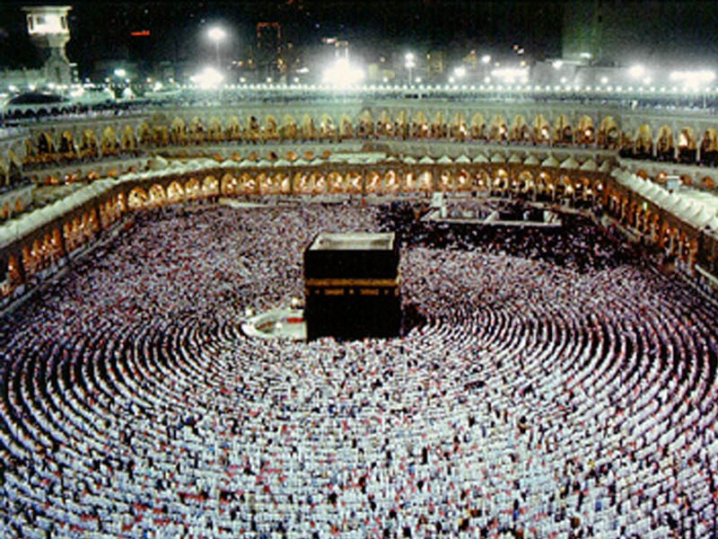
Notes:
Кому-то кажется, что путь в Небо и благоволение Божье можно снискать с помощью паломничества в Мекку или героической смерти во время защиты своей веры.
На самом деле, для многих людей религия – это список дел, которые нужно сделать, надеясь, что на невидимой чаше весов их жизни, они перевесят все плохое, что они сделали.

Slide 28
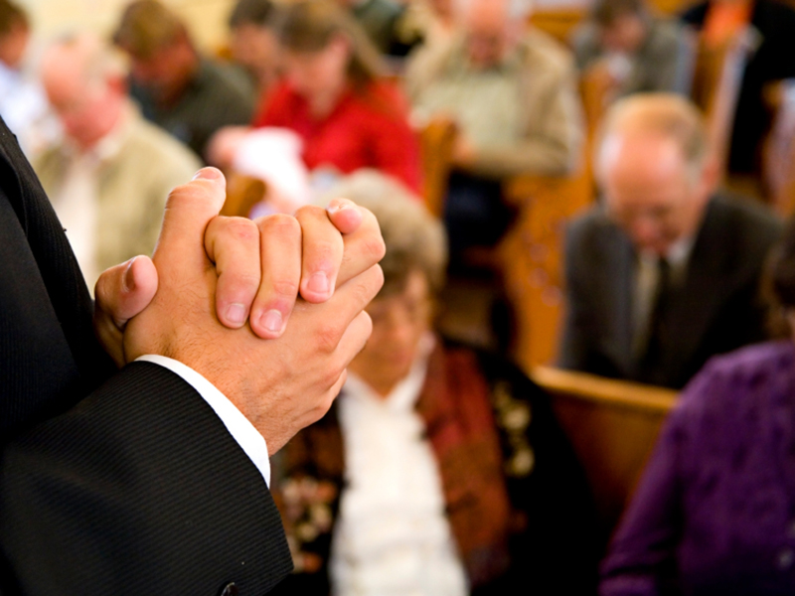
Notes:
Многие христиане, не давая себе отчета, делают то же. Они посещают церковь, дают пожертвования, следуют золотому правилу Библии, думая, что, таким образом, они завоёвывают Божественное благоволение и заслуживают жизнь вечную.
Но возможно ли это сделать так?

Slide 29
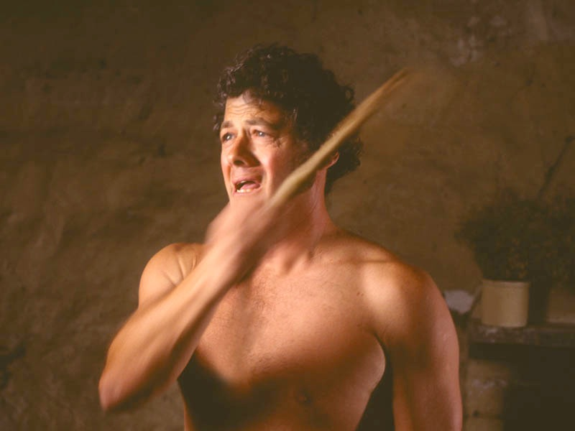
Notes:
Может ли человек благодаря самоистязанию, душевному борению или добрым делам, подкупить Бога для того, чтобы получить прощение и вечную жизнь?

Slide 30
Notes:
(Стих: Ефесянам 2:8, 9)
Библия говорит: Ибо благодатью вы спасены через веру, и сие не от вас, Божий дар:

Slide 31
Notes:
не от дел, чтобы никто не хвалился”.
Ефесянам 2:8, 9.

Slide 32
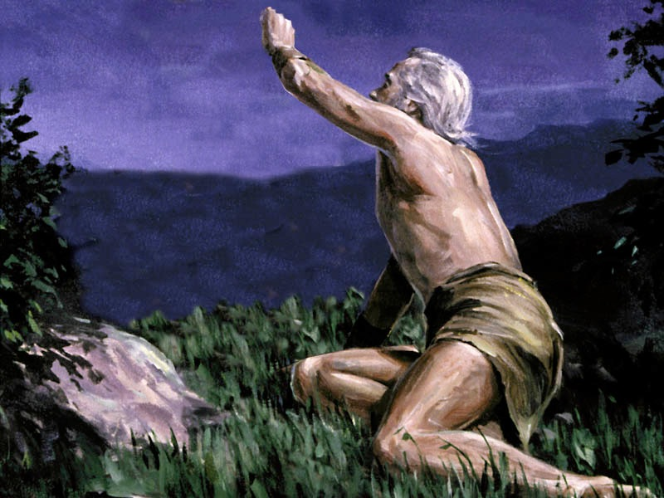
Notes:
Мы не можем спасти себя своими делами. Нам нужно положиться на Божьи любовь и благодать к нам, которые Он с радостью нам простирает.

Slide 33
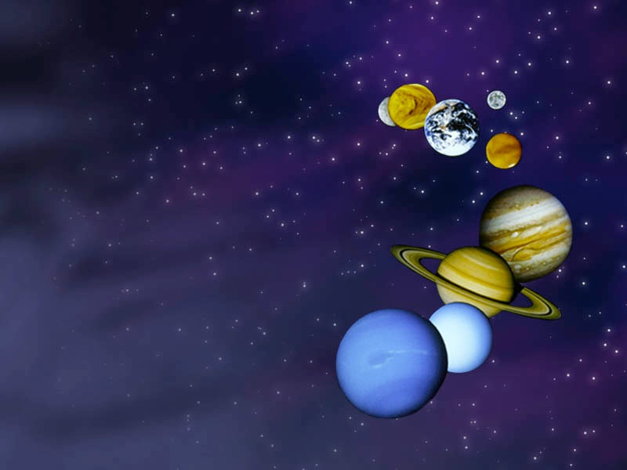
Notes:
Но, зачем Всемогущему Богу, Который управляет всей вселенной, переживать за людей на этой маленькой планете?
Почему он не бросил этих эгоистичных, мятежных людей, чтобы они сами пожинали последствия греха?

Slide 34
Notes:
(Стих: 1 Иоанна 4:8)
Ответ мы находим в первом послании Иоанна:
“Бог есть любовь”.
1 Иоанна 4:8.
Некоторые из вас являются родителями.

Slide 35
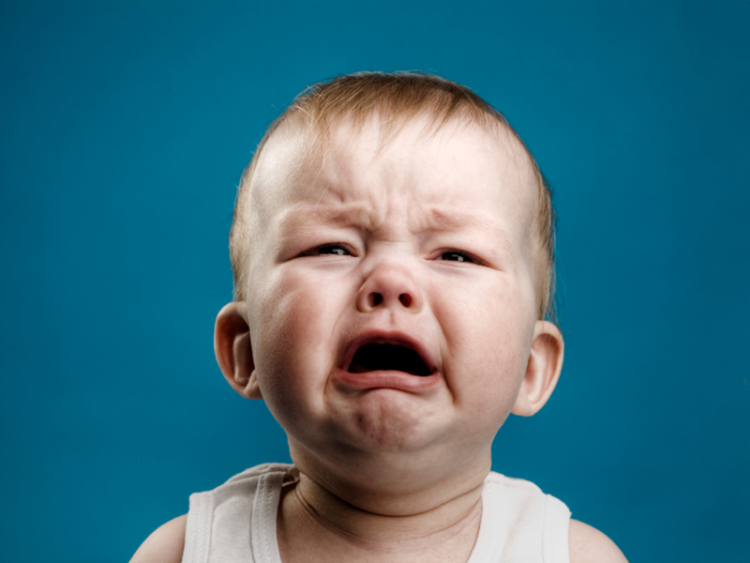
Notes:
И вам известно, что значит иметь ребенка, который начинает капризничать и кричать, особенно посреди ночи. Вы пробуете сделать все, что он замолчал, но ничего не помогает. Вы носите его на руках по всему дому, поете ему, пробуете исполнять советы друзей и родственников, но ничего не помогает.
Тогда, позвольте мне спросить вас: какими бы усталыми вы ни были, как бы долго ребенок не кричал, разве вы когда-либо думали о том, что отказаться от него или бросить его на страдания?

Slide 36
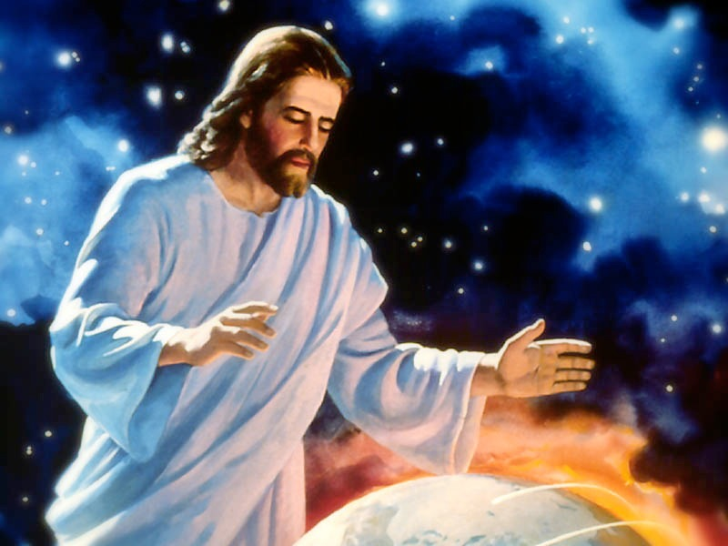
Notes:
Нет? Но почему? Потому что вы любите этого беззащитного младенца, особенно когда он болен и переживает страдания.
Божьи дети на планете Земля тоже больны болезнью греха, и те боль и страдания, которые они переживают из-за этого, вызывают у Бога еще больше желание спасти их.

Slide 37
Notes:
Такой наш Бог! Они никогда даже и не думал, чтобы бросить нас!

Slide 38
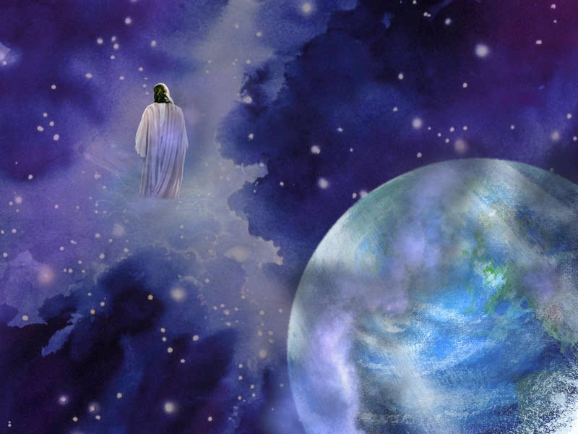
Notes:
Мысль о том, чтобы оставить нас на страдания и смерть в результате нашего восстания, даже не приходила Ему на ум.

Slide 39
Notes:
(Стих: 2 Петра 3:9)
Библия говорит: “Господь… долготерпит нас, не желая, чтобы кто погиб, но чтобы все пришли к покаянию”. 2 Петра 3:9.

Slide 40
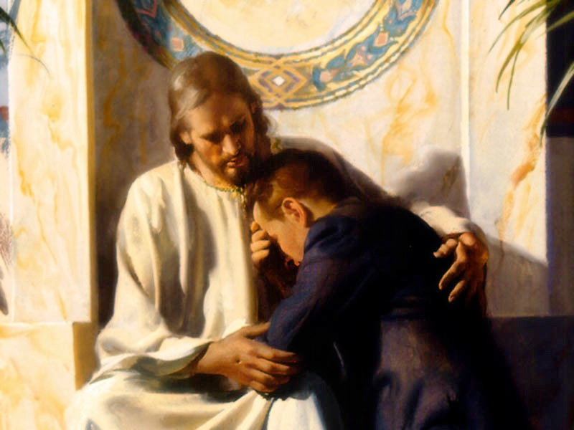
Notes:
Несмотря на то, каким хорошим или плохим Вы являетесь, Бог любит Вас и хочет Вас спасти.
Он не хочет, чтобы Вы умерли.

Slide 41
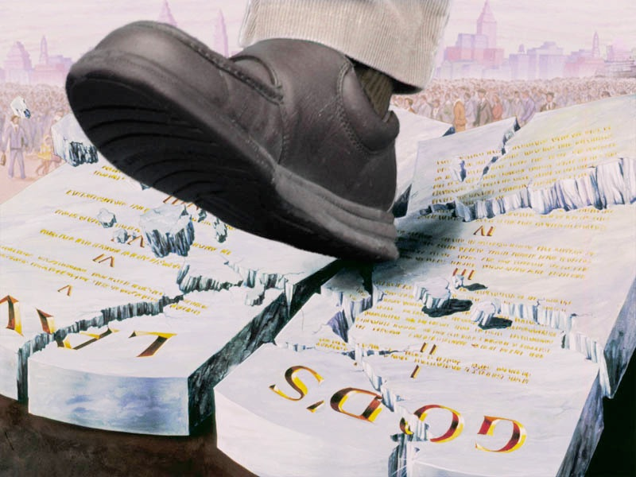
Notes:
Конечно, мы заслуживаем смерть. И так как Бог является Богом справедливости, требования нарушенного закона должны быть удовлетворены.

Slide 42
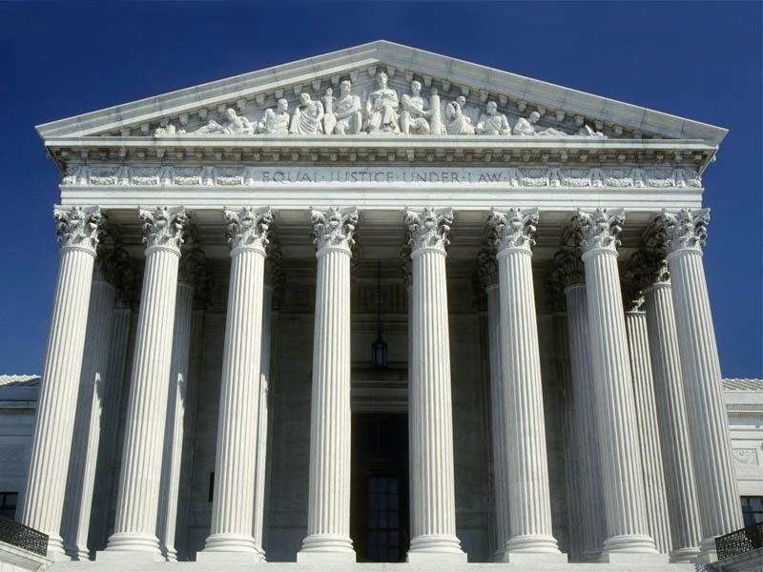
Notes:
Если даже земные власти не допускают беззакония, как Бог мог допустить, чтобы Его закон нарушали, и не было никаких последствий?

Slide 43
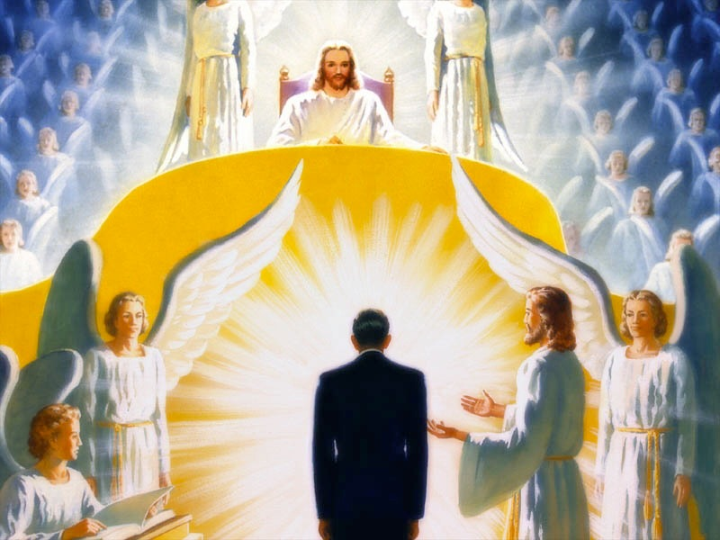
Notes:
Хотя Бог является вечно любящим, Он также является Богом справедливым. На горе Синай Он описал Себя такими словами:

Slide 44
Notes:
(Стих: Исход 34:6, 7)
“...Господь, Господь, Бог человеколюбивый и милосердый, долготерпеливый и многомилостивый и истинный,

Slide 45
Notes:
сохраняющий милость в тысячи [родов], прощающий вину и преступление и грех, но не оставляющий без наказания...”
Исход 34:6, 7.
Справедливый и любящий Бог нашел путь спасения человека и сохранения справедливости.

Slide 46
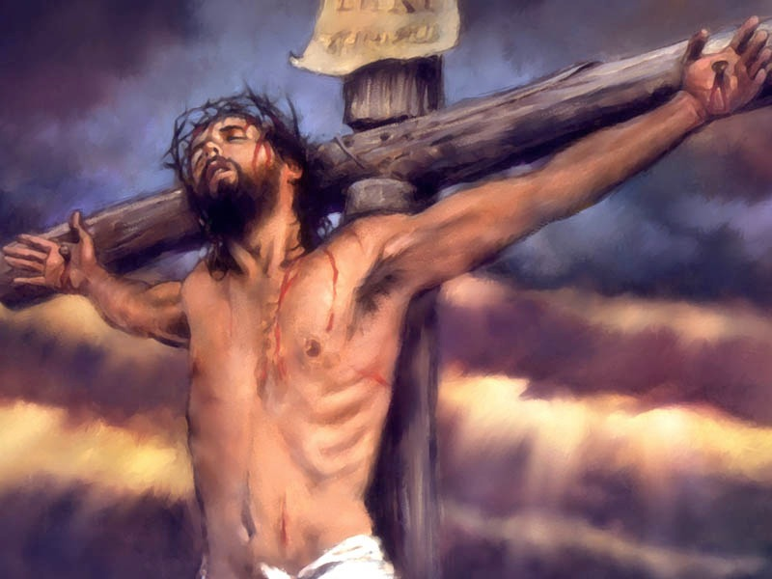
Notes:
Он нашел совершенную заместительную Жертву за нас, заплатив, таким образом, за наши грехи, чтобы мы могли жить.
Иоанн, возлюбленный ученик Христа, объясняет это таким образом:

Slide 47
Notes:
(Стих: Иоанна 3:16)
“Ибо так возлюбил Бог мир, что отдал Сына Своего Единородного,

Slide 48
Notes:
дабы всякий верующий в Него, не погиб, но имел жизнь вечную”.
Иоанна 3:16.

Slide 49
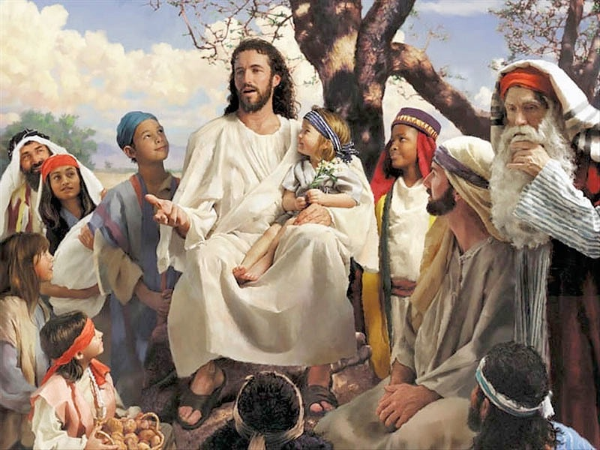
Notes:
Иисус пришел на Землю, чтобы прожить, как человек, сталкиваясь с теми же проблемами и искушениями, с которыми сталкиваются все люди. Он прожил жизнь совершенного послушания. Но Он стал не только примером совершенного человека. Он одновременно был Богом, создавшим нас; Богом, Чей закон мы нарушили. Он взял на себя вину каждого человека, когда-либо живущего на Земле, и умер за нас.

Slide 50
Notes:
(Стих: Римлянам 5:19)
Павел писал: “Ибо, как непослушанием одного человека сделались многие грешными,

Slide 51
Notes:
так и послушанием одного сделаются праведными многие”.
Римлянам 5:19.
К счастью, Священное Писание не только открывает нам, что мы грешники, но также говорит о том, что есть прекрасный Спаситель!

Slide 52
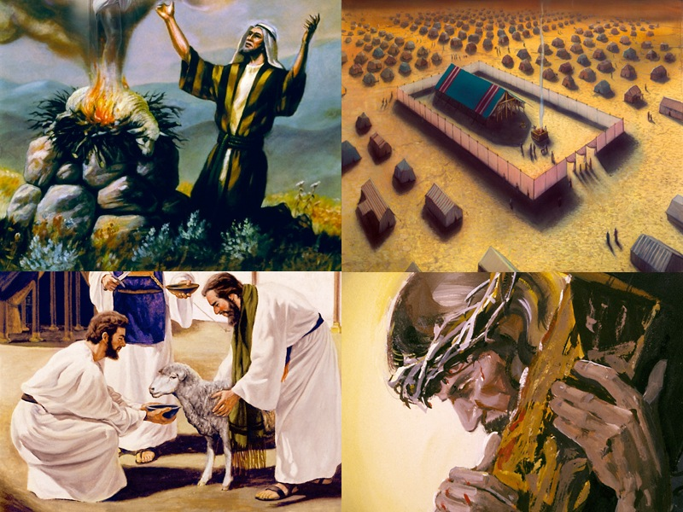
Notes:
Божий избранный народ, Израиль, в своих религиозных обрядах и ритуалах ежедневно видел иллюстрацию Божьего плана спасения падшего человека. Ежедневные жертвы по Божьему намерению должны были напоминать Божьему народу о пришествии Искупителя, которые умрет за их грехи и примирит их с Ним.

Slide 53
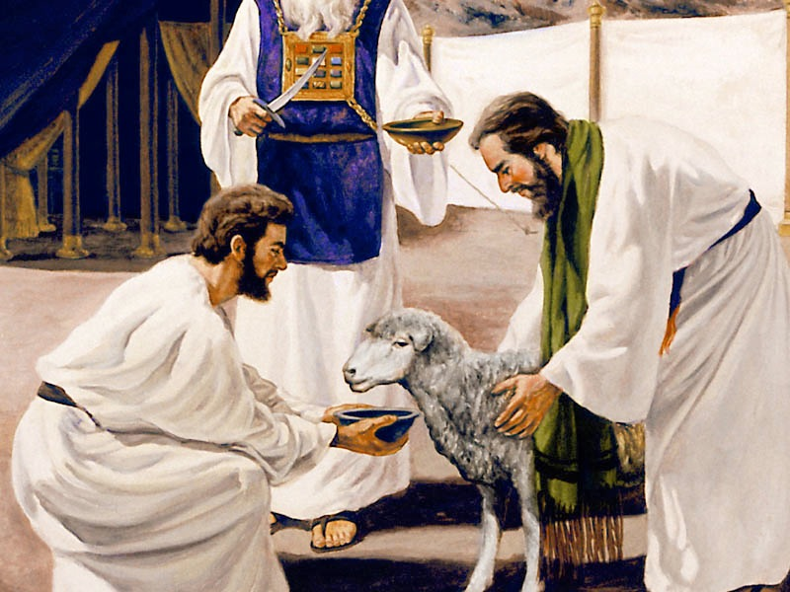
Notes:
Когда человек согрешал, он шел в святилище, ведя с собой жертвенное животное. Он возлагал свою руку на голову животного и исповедовал свой грех. Затем он брал нож и убивал его. Это символизировало то, что грех ведет к смерти невинной жертвы.
Неприятно? Да.

Slide 54
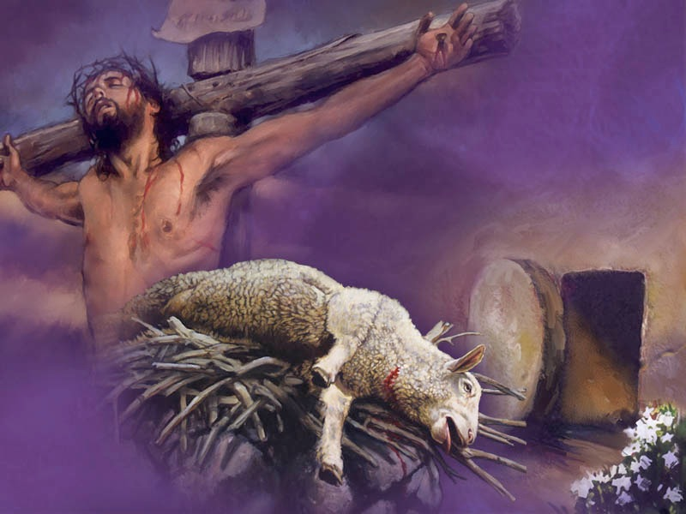
Notes:
Но смерть Иисуса на Голгофском кресте – настоящая цена, заплаченная за наш грех – была еще более неприятной. Жертвоприношения в святилище только указывали на невинного Агнца Божьего, который умрет за наши грехи как заместительная жертва.

Slide 55
Notes:
(Стих: Иоанна 1:29)
Иисус был истинной жертвой. Когда Он пришел креститься к Иордану, Иоанн сказал: “...вот Агнец Божий, Который берет [на Себя] грех мира”. Иоанна 1:29. Он был невинным Агнцем! Он был единственным, о Ком Библия говорит:

Slide 56
Notes:
(Стих: 1 Петра 2:22)
“Он не сделал никакого греха, и не было лести в устах Его”.
1 Петра 2:22.
Хотя Он был невинным, Иисус был избит, осмеян и приговорён к распятью – одному из самых жестоких видов казни.

Slide 57
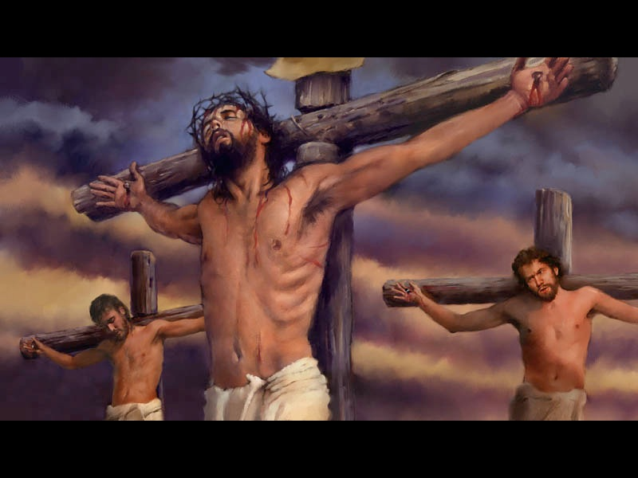
Notes:
Он мог бы сопротивляться. Он мог бы избежать этого. Но Он добровольно умер за ваш и мой грех.
И, так как Бог возложил на Него грехи всего мира, Он воскликнул:

Slide 58
Notes:
(Стих: Матфея 27:46)
“…Боже Мой, Боже Мой, почему Ты оставил Меня?”
Матфея 27:46.
Он чувствовал ужасное разделение, которое приносит грех. Иисус не мог вынести той боли разделения с Отцом. Она разорвала Его сердце.

Slide 59
Notes:
(Стих: Марка 15:31)
Толпа кричала: “...других спасал, а Себя не может спасти”.
Марка 15:31.
И это было правдой!
Он не мог спасти Себя и других одновременно.

Slide 60
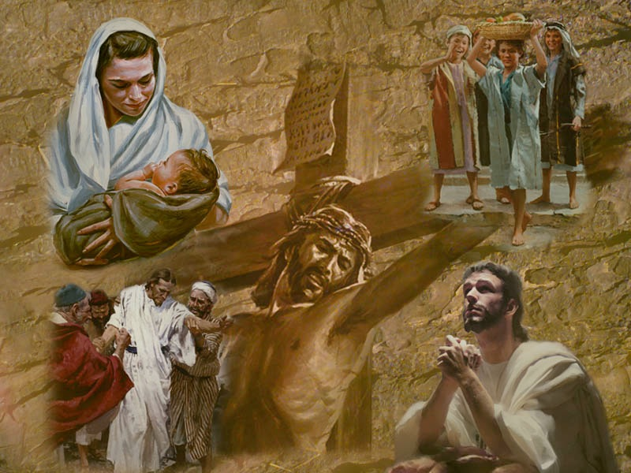
Notes:
Он оплачивал счет падшей расы за нарушение закона, Он получал воздаяние за грех.
Вот так произошло то, что неизменно любящий Бог, не мог успокоиться, до тех пор, пока человечество не вернется в Его семью, и для этого, Он отдал Своего Сына на смерть за человека в качестве Заместителя.

Slide 61
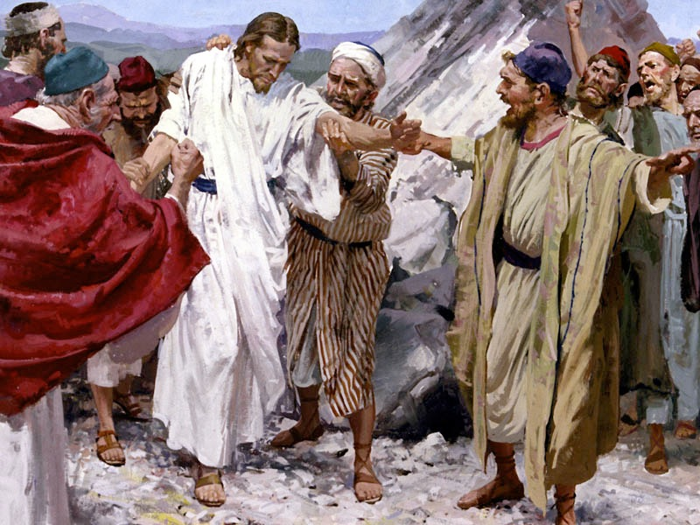
Notes:
К Иисусу отнеслись так, как того заслуживаем мы, чтобы к нам могли отнестись так, как того заслуживает Он.
Он был осуждён за наш грех и принял нашу смерть, чтобы мы могли жить Его жизнью. Таким образом, Бог мог дать нам вечную жизнь и сохранить справедливость. Причем мы ничего не сделали, чтобы заслуживать это. Наше спасение – это Божий дар через Иисуса Христа!

Slide 62
Notes:
(Стих: Ефесянам 2:8)
Павел, апостол для язычников, сказал:
“Ибо благодатью вы спасены через веру”.
Ефесянам 2:8.
Такая вера очень важна для спасения.

Slide 63
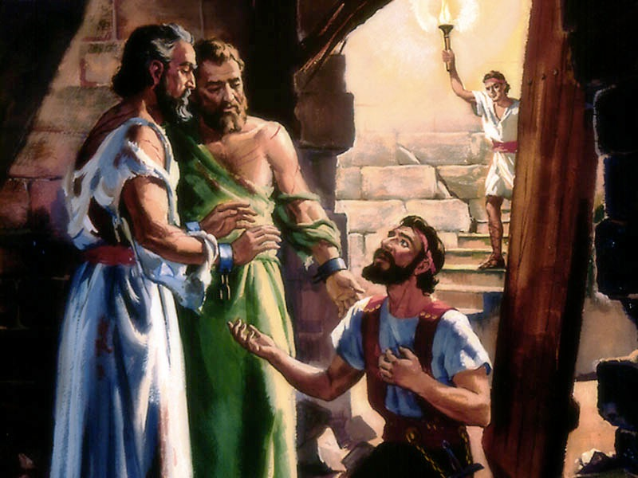
Notes:
Когда темничный страж в Филиппах спросил Павла, что ему делать, чтобы спастись, тот ответил:

Slide 64
Notes:
(Стих: Деяния 16:31)
“веруй в Господа Иисуса Христа, и спасешься ты и весь дом твой”.
Деяния 16:31.

Slide 65
Notes:
Но, важно знать, что простое согласие с тем, что Христос жил на земле – это ещё не спасительная вера. Вера – это нечто большее.

Slide 66
Notes:
(Стих: Иакова 2:19)
Библия говорит, что “и бесы веруют, и трепещут”. Иакова 2:19.

Slide 67
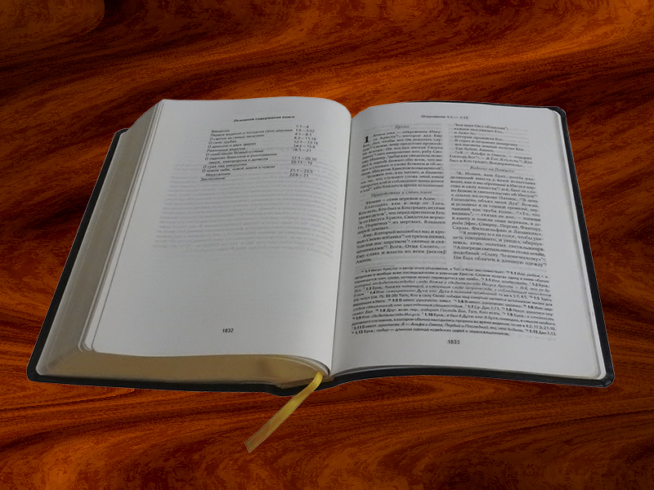
Notes:
Верить в Иисуса означает больше, чем просто признать, что Он жил на земле и умер 2000 лет назад. Библия говорит:

Slide 68
Notes:
(Стих: Притчи 3:5, 6)
Надейся на Господа всем сердцем твоим, и не полагайся на разум твой.

Slide 69
Notes:
Во всех путях твоих познавай Его, и Он направит стези твои”.
Притчи 3:5, 6.
Надеяться – значит доверять, отдавать Ему своё сердце, разум, доверять Ему во всех сферах нашей жизни.

Slide 70
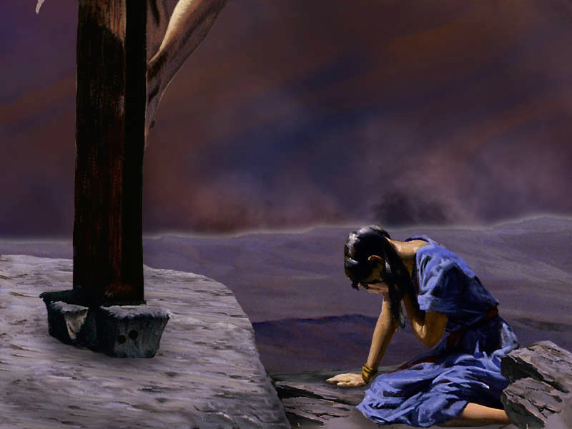
Notes:
Это значит верить, что мы не можем спасти себя сами, но то, что Христос сделал для нас на Голгофе, может сделать это.

Slide 71
Notes:
Вся слава принадлежит Богу! Для спасения с Божьей стороны дается благодать, а с нашей – нужна вера: полное доверие Богу, когда мы позволяем Ему управлять нами.

Slide 72
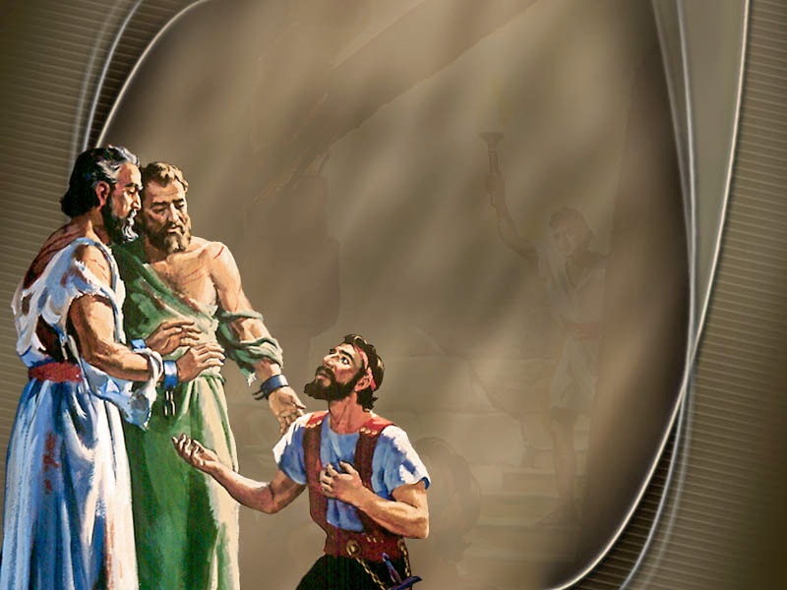
Notes:
Принять спасение довольно просто, но, тем не менее, многие усложняют это.
Есть один очень важный вопрос, на который мы должна знать ответ. Это тот вопрос, который темничный страж задал Павлу и Силе в Филиппах:

Slide 73
Notes:
(Стих: Деяния 16:30)
“Что мне сделать, чтобы спастись?”
Давайте посмотрим на четыре библейских факта, которые отвечают на этот вопрос.

Slide 74
Notes:
(Стих: Ефесянам 2:8, 9)
ФАКТ №1: Спасение – Божий дар, его нельзя купить.
“Ибо благодатью вы спасены через веру, и сие не от вас, Божий дар: не от дел, чтобы никто не хвалился”.
Ефесянам 2:8, 9.
Но кто-то может спросить: “Почему спасение дано как дар?”
Ответ на этот вопрос приводит нас ко второму факту.

Slide 75
Notes:
(Стих: Римлянам 3:23)
ФАКТ №2: Мы все согрешили.
“потому что все согрешили и лишены славы Божией”.

Slide 76
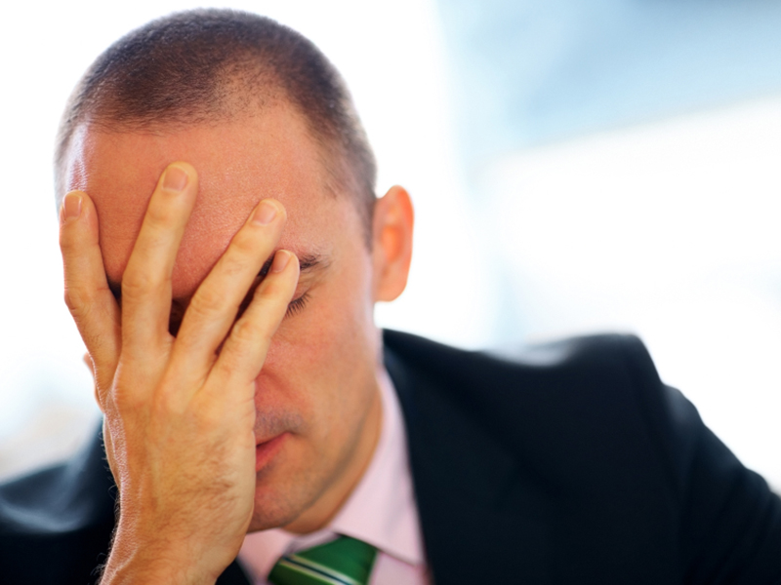
Notes:
Это значит, что мы не заслуживаем дар спасения. Я не заслуживаю спасения. Понимаете, я согрешил. Если бы спасение зависело от благости, то я бы никогда не заслужил его. Я уже согрешил, и уже лишен славы Божьей. Это объясняет тот факт, что спасение – это дар, я не могу заслужить его и не могу купить его.

Slide 77
Notes:
(Стих: Римлянам 6:23)
ФАКТ №3: Проблема: Грех ведет к смерти.
Римлянам 6:23. “Ибо возмездие за грех - смерть”.
Я грешник, а потому заслуживаю смерть. Мой грех отделяет меня от Бога, Источника жизни. Если я получу то, что заслуживаю, то это будет вечная смерть. Я погибну. К счастью, Бог имеет решение этой проблемы!

Slide 78
Notes:
(Стих: Римлянам 5:8)
ФАКТ №4: Решение: Иисус умер за нас.
“Но Бог Свою любовь к нам доказывает тем, что Христос умер за нас, когда мы были еще грешниками”.
Не добрая ли это весть? Иисус умер за меня, грешника. Он умер и за вас!

Slide 79
Notes:
Итак, давайте повторим эти четыре простых факта:

Slide 80
Notes:
1. Спасение – это дар.

Slide 81
Notes:
2. Все мы согрешили.

Slide 82
Notes:
3. Проблема: грех ведет к смерти.

Slide 83
Notes:
4. Решение: Иисус умер за нас. Это значит, что мы можем жить, если примем Его как своего Спасителя.

Slide 84
Notes:
Иисус умер за нас, когда мы ещё были грешниками. Возникает ли у вас любовь к Нему, друзья?
Он умер за наши грехи, Он дает нам дар спасения, как можно Его не любить?
Но вы можете спросить: “Как мне принять этот дар спасения?”

Slide 85
Notes:
(Стих: Откровение 3:20)
Библия дает нам ответ в книге Откровение 3:20.
“...Се, стою у двери и стучу”.
Если Имеющий жизнь вечную стучит в вашу дверь, оставите ли вы Его там, снаружи или впустите его внутрь?

Slide 86
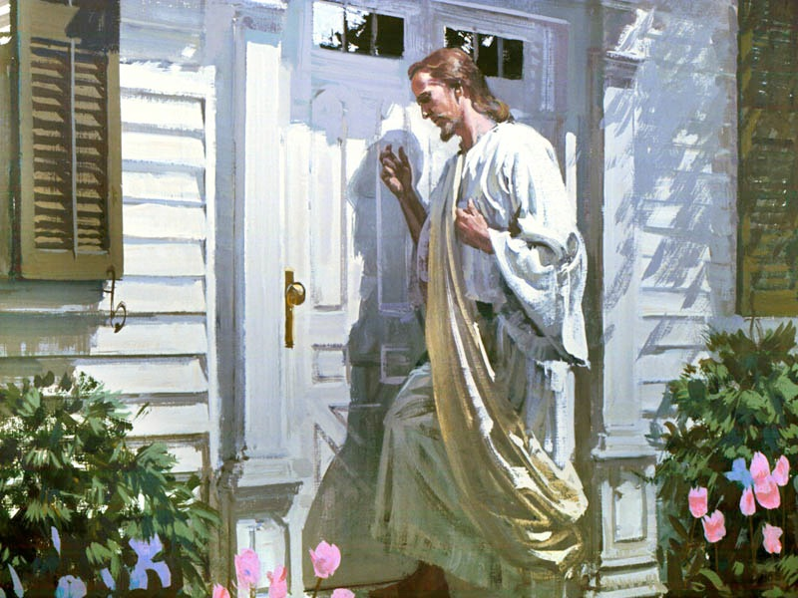
Notes:
Конечно, вы откроете дверь и пригласите Его войти! Принимая Иисуса, вы принимаете и дар вечной жизни, который Он приносит. Все очень просто.
Иисус хочет войти в нашу жизнь. Мы пускаем Его тогда, когда покоряемся Ему, Его слову, Его воле, принимаем Его дар.

Slide 87
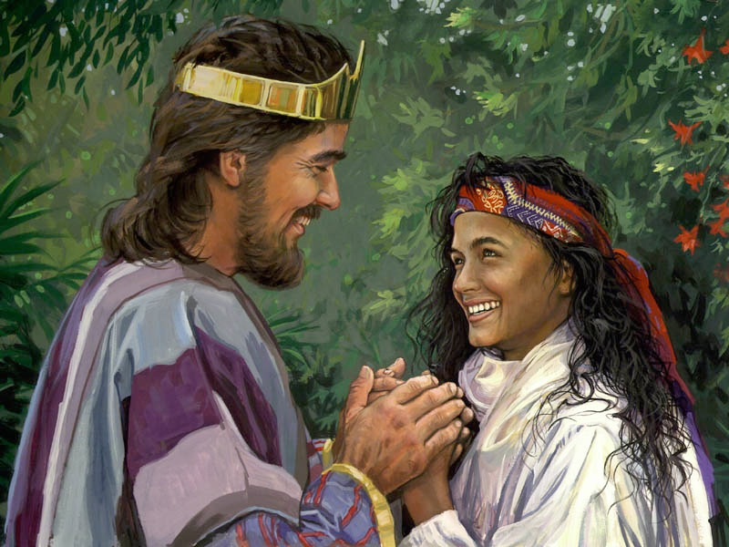
Notes:
Вот как мы принимаем дар спасения. Всё просто. Нужно только протянуть руку и сказать:
“Благодарю Тебя, Иисус! Войди в мою жизнь. Войди в моё сердце. Управляй моей жизнью. Управляй моим сердцем”.
Когда Иисус войдет, нам нужно принять Его как своего Друга, как своего Спасителя и как своего Господа.

Slide 88
Notes:
Когда мы приглашаем Иисуса войти в наше сердце, в нашу жизнь, происходит две важные вещи.

Slide 89
Notes:
(Стих: 1 Иоанна 1:9)
Первое: мы исповедуем свои грехи и просим о прощении. “Если исповедуем грехи наши, то Он, будучи верен и праведен, простит нам грехи наши

Slide 90
Notes:
и очистит нас от всякой неправды”. 1 Иоанна 1:9.
Друзья, это прекрасное обещание.

Slide 91
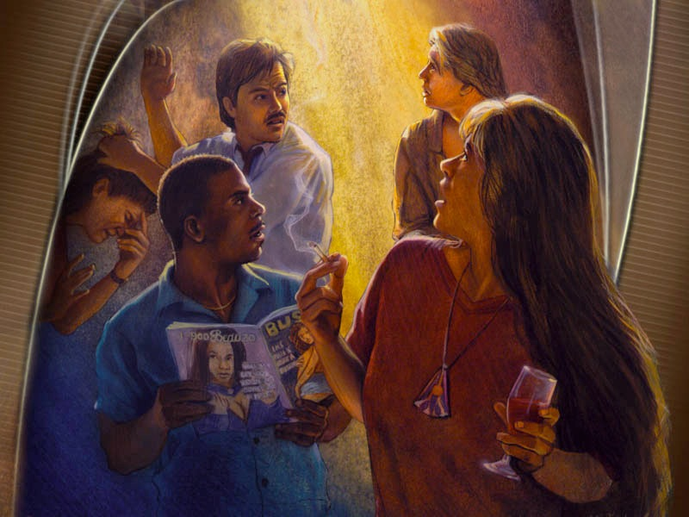
Notes:
Что бы мы ни сделали в жизни, как бы мы ни жили, - даже если мы были самыми большими грешниками, - мы можем прийти к Иисусу и принять бесплатный дар спасения. Мы можем исповедать свои грехи и получить полное прощение.

Slide 92
Notes:
Может быть, есть какой-то грех, который вы исповедали Богу, но продолжаете чувствовать осуждение и тяжесть вины? Возможно, вы считаете, что ваш грех слишком велик, чтобы Бог мог простить его? Но, если Бог что-то говорит, то это абсолютная правда! Мы должны верить Его слову!

Slide 93
Notes:
(Стих: 1 Иоанна 5:10)
Верующий в Сына Божия имеет свидетельство в себе самом;

Slide 94
Notes:
не верующий Богу представляет Его лживым,

Slide 95
Notes:
потому что не верует в свидетельство, которым Бог свидетельствовал о Сыне Своем”. 1 Иоанна 5:10.
Когда Иисус обещает, что Он простит нам грехи и снимет чувство вины, Он это сделает.

Slide 96
Notes:
Когда Иисус прощает, Он забывает, и мы должны забыть!

Slide 97
Notes:
(Стих: Деяния 3:19)
Говоря словами апостола Петра:
“Итак покайтесь и обратитесь, чтобы загладились (стерлись – в анг. пер.) грехи ваши...”

Slide 98
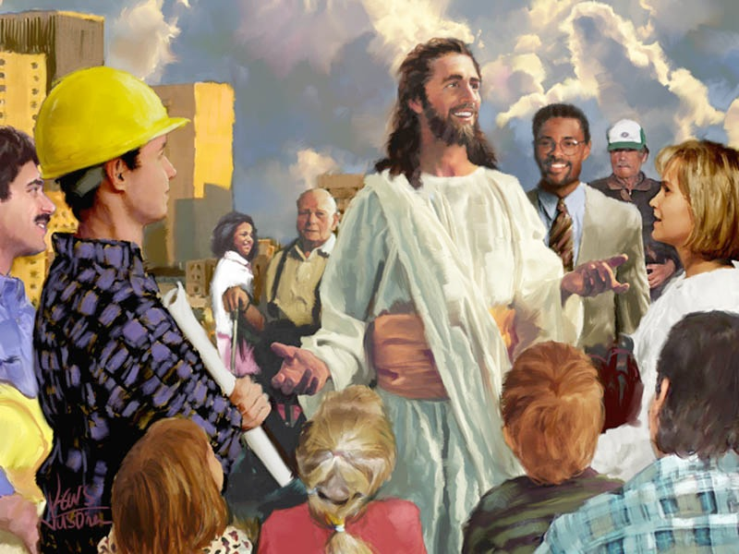
Notes:
Понимаете, когда мы приходим к Иисусу, мы принимает бесплатный дар спасения, мы приглашаем Его в свою жизнь, и первое, что происходит, - Он прощает и очищает нас, Он омывает нас, Он платит цену за наши грехи – Свою драгоценную кровь. Как это замечательно, не правда ли? Вы любите нашего Спасителя?
Но происходит еще нечто, когда мы приглашаем Иисуса в свои сердца.

Slide 99
Notes:
Он даёт нам силу побеждать наши грехи и становиться больше похожими на Него. Другими словами – идти по Его стопам. Вор уже не будет красть. Лжец уже не будет лгать. Пьяница уже не будет пить.

Slide 100
Notes:
(Text: John 1:12)
Notice in John 1:12: “But as many as received Him, to them He gave the right become children of God,

Slide 101
Notes:
дал власть быть чадами Божиими”.
Он даст нам силу, чтобы стать Его детьми, Его сыновьями, Его дочерями. Мы уже не будет находиться под контролем сатаны. Мы уже не будем детьми тьмы.

Slide 102
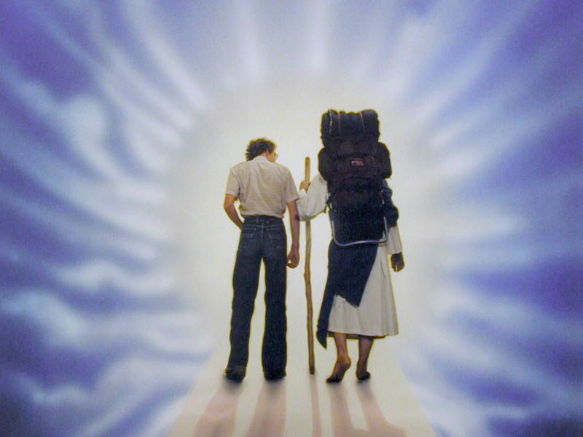
Notes:
Он даст нам силу идти по Его стопам. Веря в него, принимая дар спасения, мы получим от Него силу быть победителями.

Slide 103
Notes:
Даже если мы будем претыкаться и падать после получения Его дара, Он будет прощать нас вновь и вновь. И Он даст нам силу, чтобы быть победителями – становиться все больше и больше похожими на Иисуса.
Это процесс роста, процесс укрепления веры, уверенности и доверия к Иисусу, нашему Спасителю. Мы не будем безгрешными, но мы будем прощенными. Сатана уже не будет нашим Господином, Иисус – наш Господь.

Slide 104
Notes:
Когда мы откликаемся на тот стук в сердце и приглашаем Иисуса войти, он не только очистит наши грешные сердца и даст нам прощение, но также Он даст нам силу для перемен, для победы над грехом, чтобы мы все больше и больше становились подобными Ему.

Slide 105
Notes:
И когда Иисус живет в нас, мы можем быть уверенными, что имеем жизнь вечную. Вы знали об этом? Нам уже не нужно переживать, будем ли мы спасены, будем ли мы вечно жить с Иисусом.

Slide 106
Notes:
(Стих: 1 Иоанна 5:12, 13)
“Имеющий Сына (Божия) имеет жизнь; не имеющий Сына Божия не имеет жизни.

Slide 107
Notes:
Сие написал я вам, верующим во имя Сына Божия, дабы вы знали,

Slide 108
Notes:
то вы, веруя в Сына Божия, имеете жизнь вечную”. 1 Иоанна 5:12, 13.

Slide 109
Notes:
Иисус хочет, чтобы мы знали, что, хотя мы живем здесь и сейчас, мы имеем жизнь вечную. Уже здесь и сейчас мы можем знать, что, приглашая Иисуса в наши сердца, мы принимаем заверение в спасении.
Иисус дает приглашение всем и повсюду, чтобы

Slide 110
Notes:
(Стих: Иоанна 3:16)
“…дабы всякий, верующий в Него, не погиб, но имел жизнь вечную”.
Иоанна 3:16.
Возможно, Вы чувствуете себя безнадежным грешником, но это не правда. Бог может обернуть самую безнадежную ситуацию в победу. Нет такого греха, которого Христос не может простить! Нет такой жизни, которую Христос не может изменить!

Slide 111
Notes:
31 декабря 1995 года Джон Кленси, опытный пожарный из Нью-Йорка, повел свою команду в горящее заброшенное многоквартирное здание, расположенное в бедном микрорайоне. Когда огонь вышел из-под контроля, пожарные переживали о том, что в здании всё ещё может кто-то находиться. Хотя там никто не жил, но там находили приют бродяги, наркоманы, алкоголики и проститутки. Кленси со своей командой решили войти в огонь и обыскать здание. Внутри было много дыма и почти ничего не было видно. Пожарные рисковали жизнью, чтобы найти бродяг, которые могли временно проживать в этом здании.
Внезапно перекрытие второго этажа рухнуло, перекрыв выход Джону Кленси. Его коллеги начали изо всех сил пытаться вытащить его из огненной западни, но, когда им это, в конечном итоге, удалось сделать, было слишком поздно. Его тело уже обгорело до неузнаваемости. Он оставил жену, которая была на шестом месяце беременности, и всё будущее, которое они планировали провести вместе.
Джон Кленси верил, что любая жизнь имеет ценность, поэтому он готов был пойти на риск, чтобы спасти кого-то, кто мог оставаться в здании. Он променял безопасность своего дома, на опасность пожарных ситуаций. Он вошел в пламя, чтобы спасти жизнь другому, но потерял свою жизнь. Его посвящение долгу стоило ему жизни.
Когда детали этой истории начали открываться, следователи обнаружили, что пожар начался из-за поджога. Едвард Смит, один из бездомных бродяг, находившихся в здании, развел огонь. Джон Кленси погиб, пытаясь спасти того, кто поджег здание. Он отдал свою жизнь за виновника пожара. Как это похоже на то, что сделал Иисус Христос!

Slide 112
Notes:
Иисус оставил небесные обители и бросился в пламя этого мира. Наш Спаситель висел на кресте, и огонь греха пожрал Его. Это не был Его грех, а наш. Мы согрешили по своему выбору. Мы подожгли этот мир своим невоздержанием, нечестностью, своими страстями, жадностью, прелюбодеяниями и ложью. Христос умер за нас, чтобы мы могли жить. Он пережил пламя греха на кресте, чтобы мы могли избежать того пламени, которое истребит грех при пришествии Христа навеки.
Сегодня Иисус желает дать вам заверение в вечной жизни.

Slide 113
Notes:
Он стоит у двери и стучит, ожидая, что вы откроете её. Сделайте это. Пригласите Его войти и стать Спасителем и Господом вашей жизни! Он ждет! Он прислушивается к вашему отклику!
Но есть нечто, что Иисус не может сделать: Он не может заставить вас открыть Ему дверь. Он дал каждому из нас свободу выбора. Мы должны открыть дверь! Если мы сделаем это, то Он с радостью войдет! Вы хотели бы сделать это прямо сейчас? Хотели бы вы пригласить Иисуса войти в ваше сердце без промедления? (Помощники начинают раздавать карточки).

Slide 114
Notes:
Самое важное решение, которое мы можем принять сегодня, - это решение принять Иисуса в своё сердце. Пока помощники раздают карточки, я приглашаю вас задуматься над этим решением. Есть ли в вашем сердце что-то, что не дает вам пригласить Иисуса стать вашим Спасителем и Господом? Стоит ли оно вечной жизни? Не пришло ли время сегодня отдать это Иисусу, отдать всё Иисусу, и позволить Ему дать вам дар спасения, свободы и прощения?
Я приглашаю вас взять эту карточку, и, когда мы будем вместе читать её с молитвенным духом, выберите варианты решений, которые Святой Дух подсказывает вам в этот вечер.

Slide 115





Notes:
Первый вариант решения, который вы можете по желанию отметить, гласит: “Я признаю, что смерть Иисуса даёт дар вечной жизни всем верующим”. Если в ходе нашего исследования Библии вам стало это понятным, поставьте отметку в квадратике.
Есть много людей, которые никогда не имели возможности принять решение последовать за Иисусом. Если Вы являетесь одним из таких людей, то второй вариант решений как раз для вас: “Я никогда не принимал Иисуса, как своего личного Спасителя, но сегодня я верю в то, что Он прощает мои грехи, и я приглашаю Его стать Господом моей жизни”. Если у Вас есть такое желание, поставьте отметку в этом квадратике.
Третье решение может касаться многих из вас. Возможно, когда-то вы познали Господа, но затем отошли от Него. Если это так, то лучшего времени, чем сейчас, для того, чтобы вернуться к Нему, нет. Этот вариант решений как раз для Вас: “Я отошел от Иисуса в своей жизни, но сегодня я хочу снова принять Его своим Спасителем и Господом, и восстановить доверительные отношения с Ним”. Если это Ваше решение, пожалуйста, поставьте отметку в этом квадратике.
Конечно, обновить своё посвящение Иисусу можно каждый день. Возможно, вы уже являетесь христианином, радуетесь Его любви и прощению, и сегодня вы хотели бы перепосвятить свою жизнь Ему. Давайте прочитаем и такой пункт: “Я доверяю Иисусу как своему Спасителю от греха, но сегодня я хочу обновить свое посвящение Ему и поблагодарить Его за удивительную любовь”. Если это ваше желание, поставьте отметку возле этого пункта.
И последнее. У нас есть дополнительная информация, которая вас может заинтересовать, и мы готовы будем предоставить её вам бесплатно. Если вы хотите это, то отметьте пункт, который гласит: “Я бы хотел получить больше информации о том, как возрастать в Иисусе”.
Мы хотим помолиться вместе за те решения, которые были приняты только что. Я буду особо молиться за тех, кому решение даётся трудно. Возможно, Святой Дух убеждает Вас принять его, но сатана искушает Вас сомнениями. Я хотел бы помолиться за каждого из нас, чтобы Бог благословил те решения, которые мы принимаем. Давайте поднимемся для молитвы.
[Пример молитвы находится в заметках к следующему слайду]

Slide 116
Notes:
[Пример молитвы]
“Отче Небесный, мы благодарим тебя за Иисуса. Благодарим за то, что Ты дал нам, неблагодарным мятежникам, величайший дар Небес. Господи, сегодня мы принимаем решения. Мы хотим идти за Тобой. Сегодня я хочу поблагодарить тех, кто принял решение принять Тебя своим личным Спасителем от греха. Дай им обрести мир и радость в Твоём прощении. Помоги им возрастать в любви к Тебе, когда они будут больше узнавать Твою волю для их жизни.
Благодарим Тебя так же за обновление посвящения Тебе. Благодарим Тебя за терпение и милость к нам. Пожалуйста, помоги нам быть верными Тебе. Дай нам сил воплотить в жизнь принятые решения. Измени наши сердца и наши жизни, и сделай нас больше похожими на Тебя. Благослови каждую семью, которая приходит на эти встречи, дай им Твою защиту и силу. Мы любим Тебя и благодарим Тебя во имя Иисуса. Аминь”.
Проверьте, указали ли Вы своё имя на карточке, и передайте её нашим помощникам, стоящим на выходе (можете дать дополнительные инструкции). Пусть Господь благословит вас.

